Slide 1
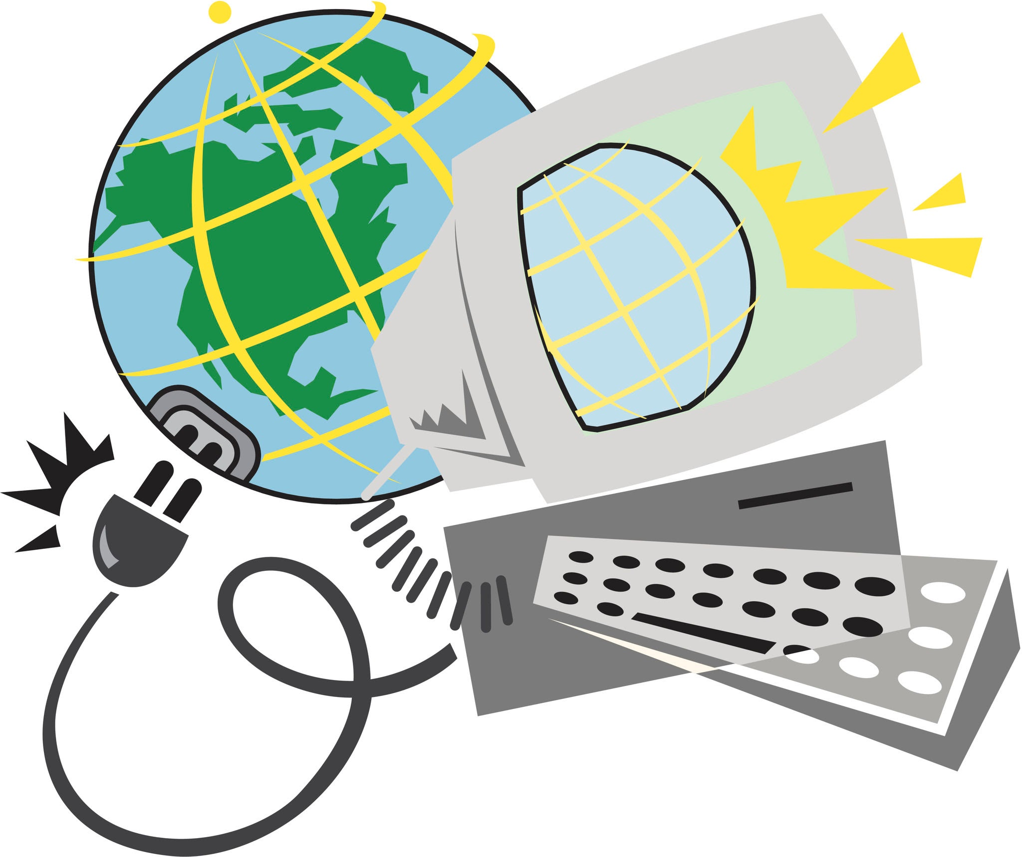
Dan bezbednog interneta – Kako zaštititi decu u digitalnom svetu?
10. 02. 2026.

Slide 2

Internet je danas sastavni deo odrastanja gotovo svakog deteta: deca u velikoj meri uče, povezuju se i istražuju svet kroz ekran. Ali isti taj prostor nosi i rizike – od deljenja ličnih podataka i izloženosti neprimerenom sadržaju do dezinformacija koje mogu zbuniti i uznemiriti dete ukoliko ne zna kako da se nosi sa njima. Kada se dete oseća preplavljeno ili uplašeno onim što vidi na internetu, posledice se često preliju na svakodnevicu deteta - san, koncentraciju i raspoloženje. Zato je Dan bezbednog interneta dobar trenutak da obnovimo pravila, navike i razgovore – i da zaštitimo i digitalni i emocionalni prostor deteta i postaramo se da bezbednost deteta na internetu bude prioritet kojim se vodimo kada je upotreba digitalnih tehnologija u pitanju.

Slide 3
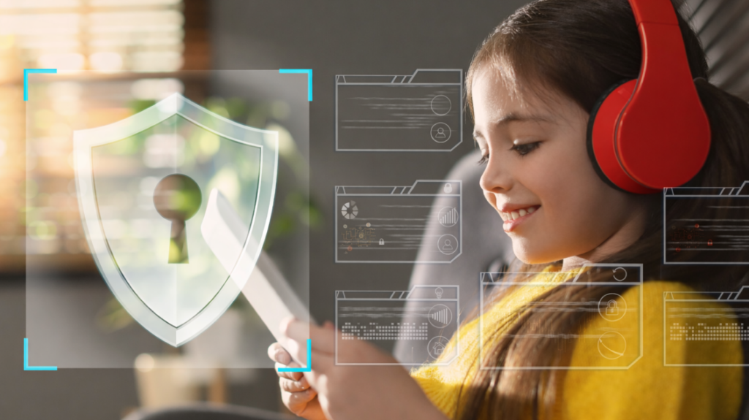
Šta je Dan bezbednog interneta i kako se obeležava?
Dan bezbednog interneta (Safer Internet Day) globalno se obeležava od 2005. godine i podseća na zajedničku odgovornost u stvaranju sigurnog digitalnog okruženja za decu. Digitalne tehnologije treba da služe učenju, komunikaciji i povezivanju sa svetom. Cilj je jednostavan: da deca i mladi uživaju u prednostima interneta, a da pritom budu zaštićeni, informisani i osnaženi.

Slide 4
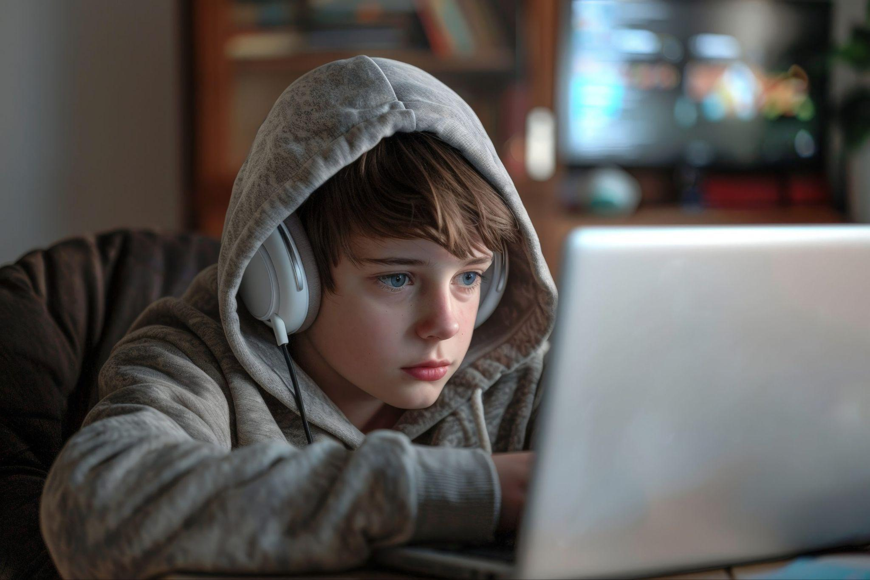
Zašto je bezbednost dece na internetu važna?
Internet može biti prostor za sticanje znanja, razvijanje kreativnosti i osećaja pripadanja, ali može postati i mesto koje stvara pritisak deci, dovodi do zabluda i neprijatnih iskustava. Dezinformacije, manipulativni sadržaji i prekomerno deljenje informacija mogu kod deteta izazvati nesigurnost, zabrinutost i anksioznost, posebno kada nema sa kim da proveri ono što je videlo ili doživelo. Istraživanje pokazuje da skoro polovina mladih (44%) deli lične podatke na mreži da bi pristupili sadržajima, dok 25% to čini samo zbog besplatnog WiFi pristupa – što govori koliko se privatnost olako „menja“ za pogodnost. Kada se privatnost naruši ili dete doživi neprijatnost online, to može uticati na mentalno zdravlje deteta kao i bezbednost deteta na internetu – od pada samopouzdanja do pojačane dečije anksioznosti i drugih neprijatnih posledica.

Slide 5
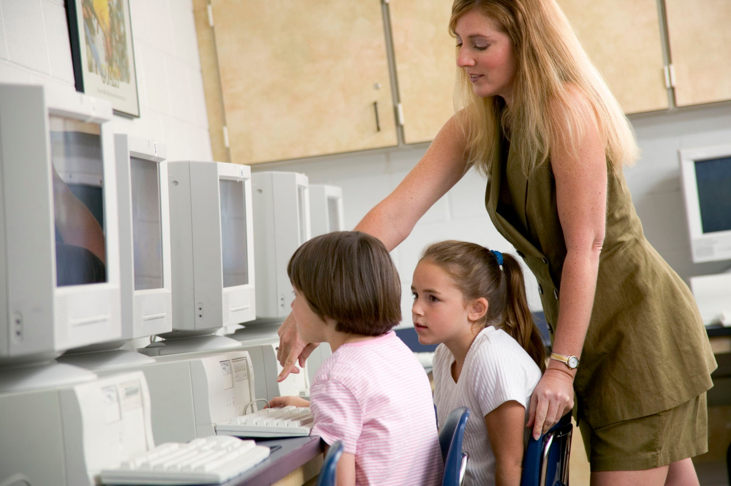
Kako zaštititi decu na internetu – praktični saveti
Ne postoji jedna aplikacija ili jedno pravilo koje rešava sve. Najbolje funkcioniše kombinacija:
Podešavanja privatnosti
Jasna porodična pravila o korišćenju interneta i tehnologije
Razvoj kritičkog mišljenja i otvoren razgovor.

Slide 6
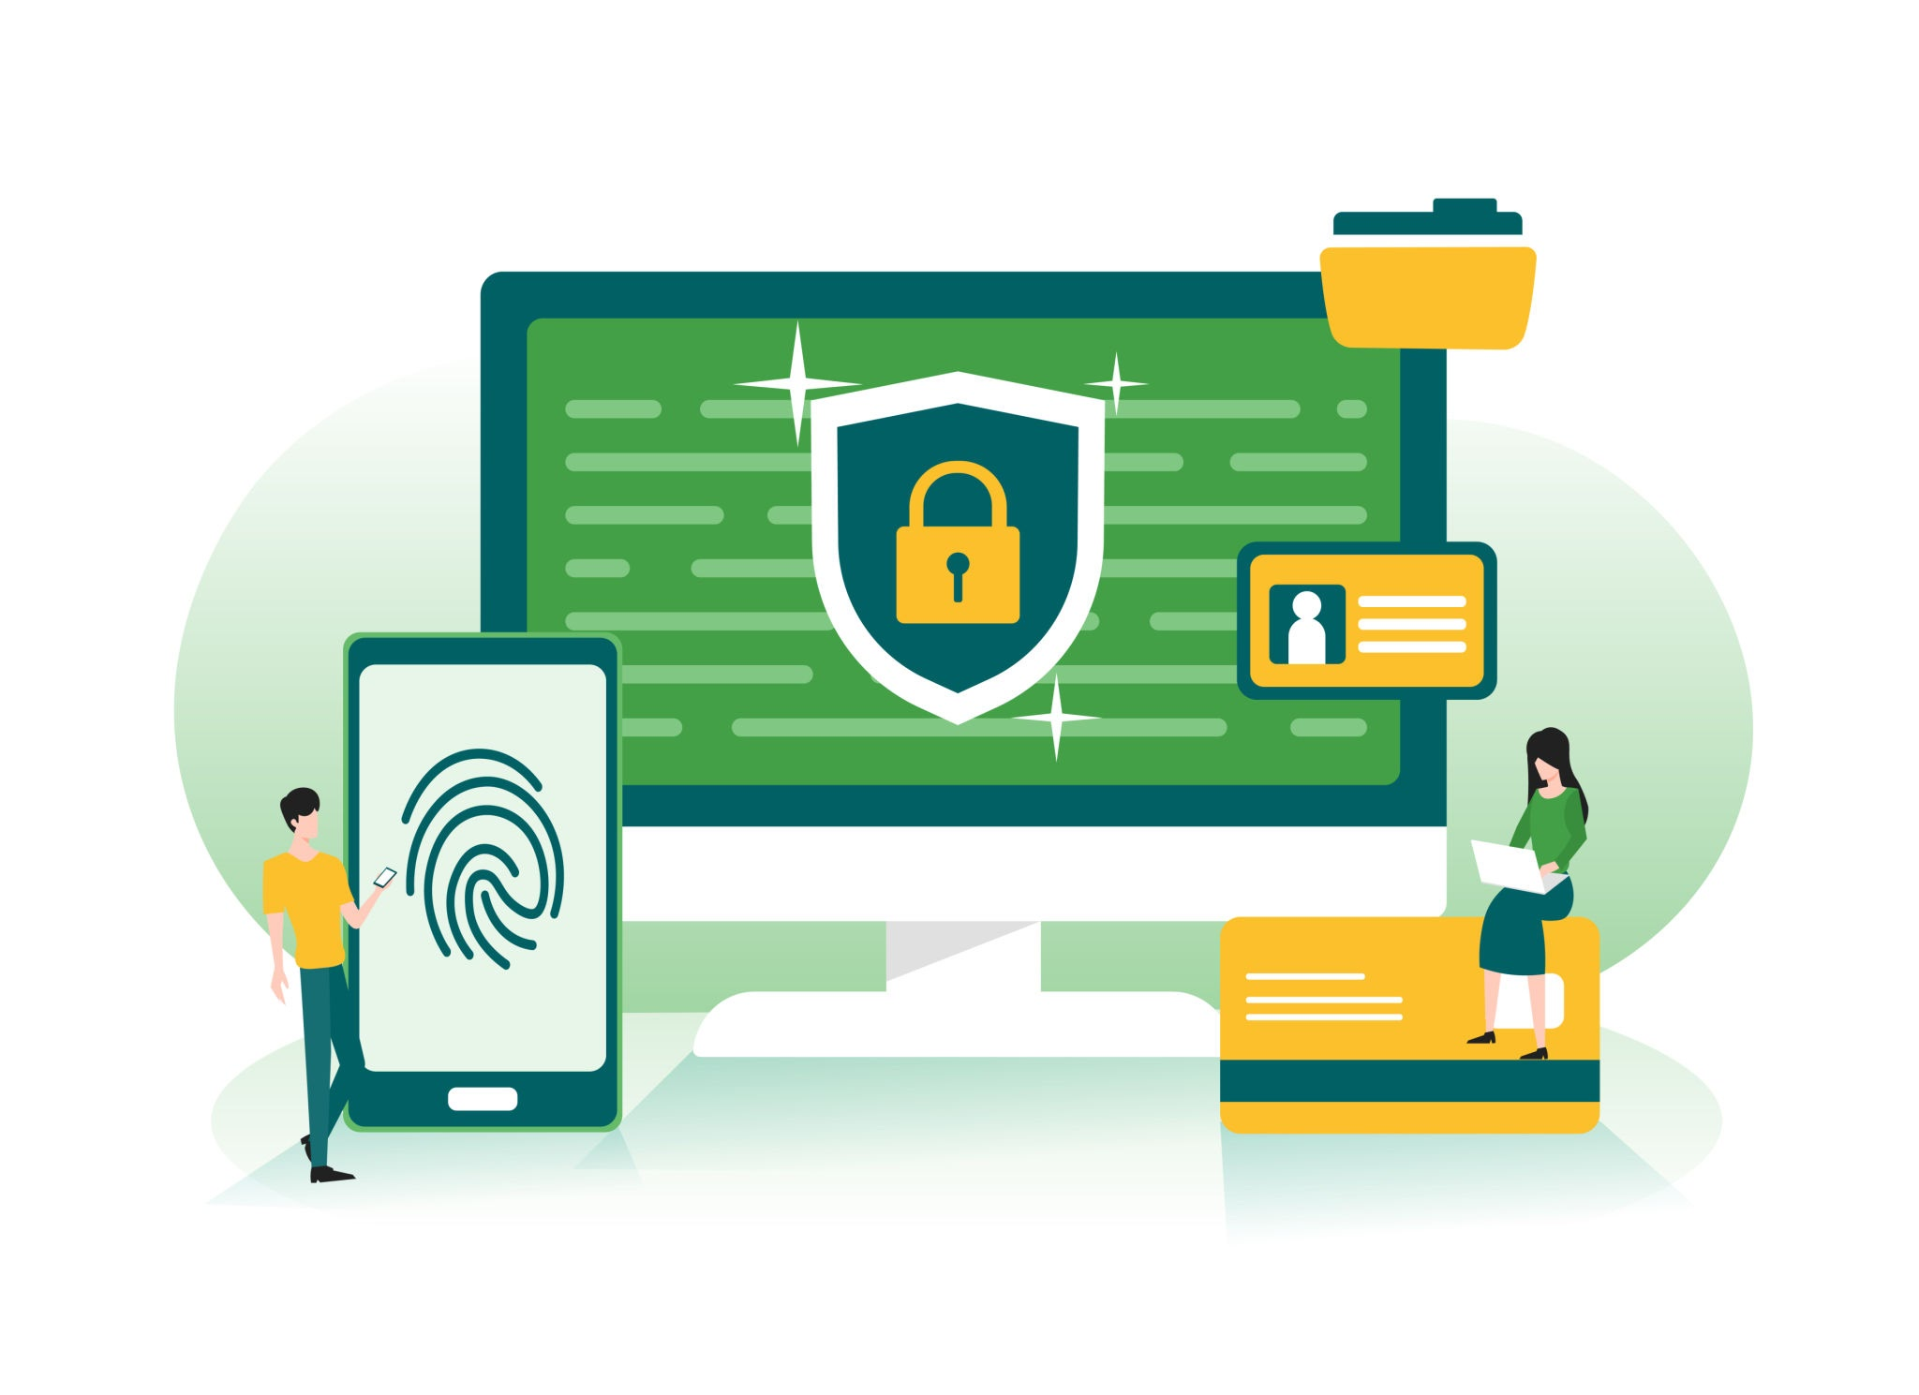
Zaštita privatnosti na internetu
Svaki klik, deljenje i komentar ostavljaju digitalni trag, koji ponekad može biti teško izbrisati.
Ažurirajte uređaje i aplikacije; zastarele verzije su lakša meta za zloupotrebe.
Pregledajte dozvole aplikacija (kamera, mikrofon, lokacija) i isključite ono što nije potrebno.
Uključite roditeljske kontrole gde ima smisla (filtriranje sadržaja, vreme ekrana, kupovine).
Koristite jake lozinke i višefaktorsku autentifikaciju; ne delite lozinke, ni „najboljem drugu“.
Nikada ne deli online (puno ime i prezime, adresu, školu, broj telefona, lozinke). Zastani i razmisli pre objave.

Slide 7
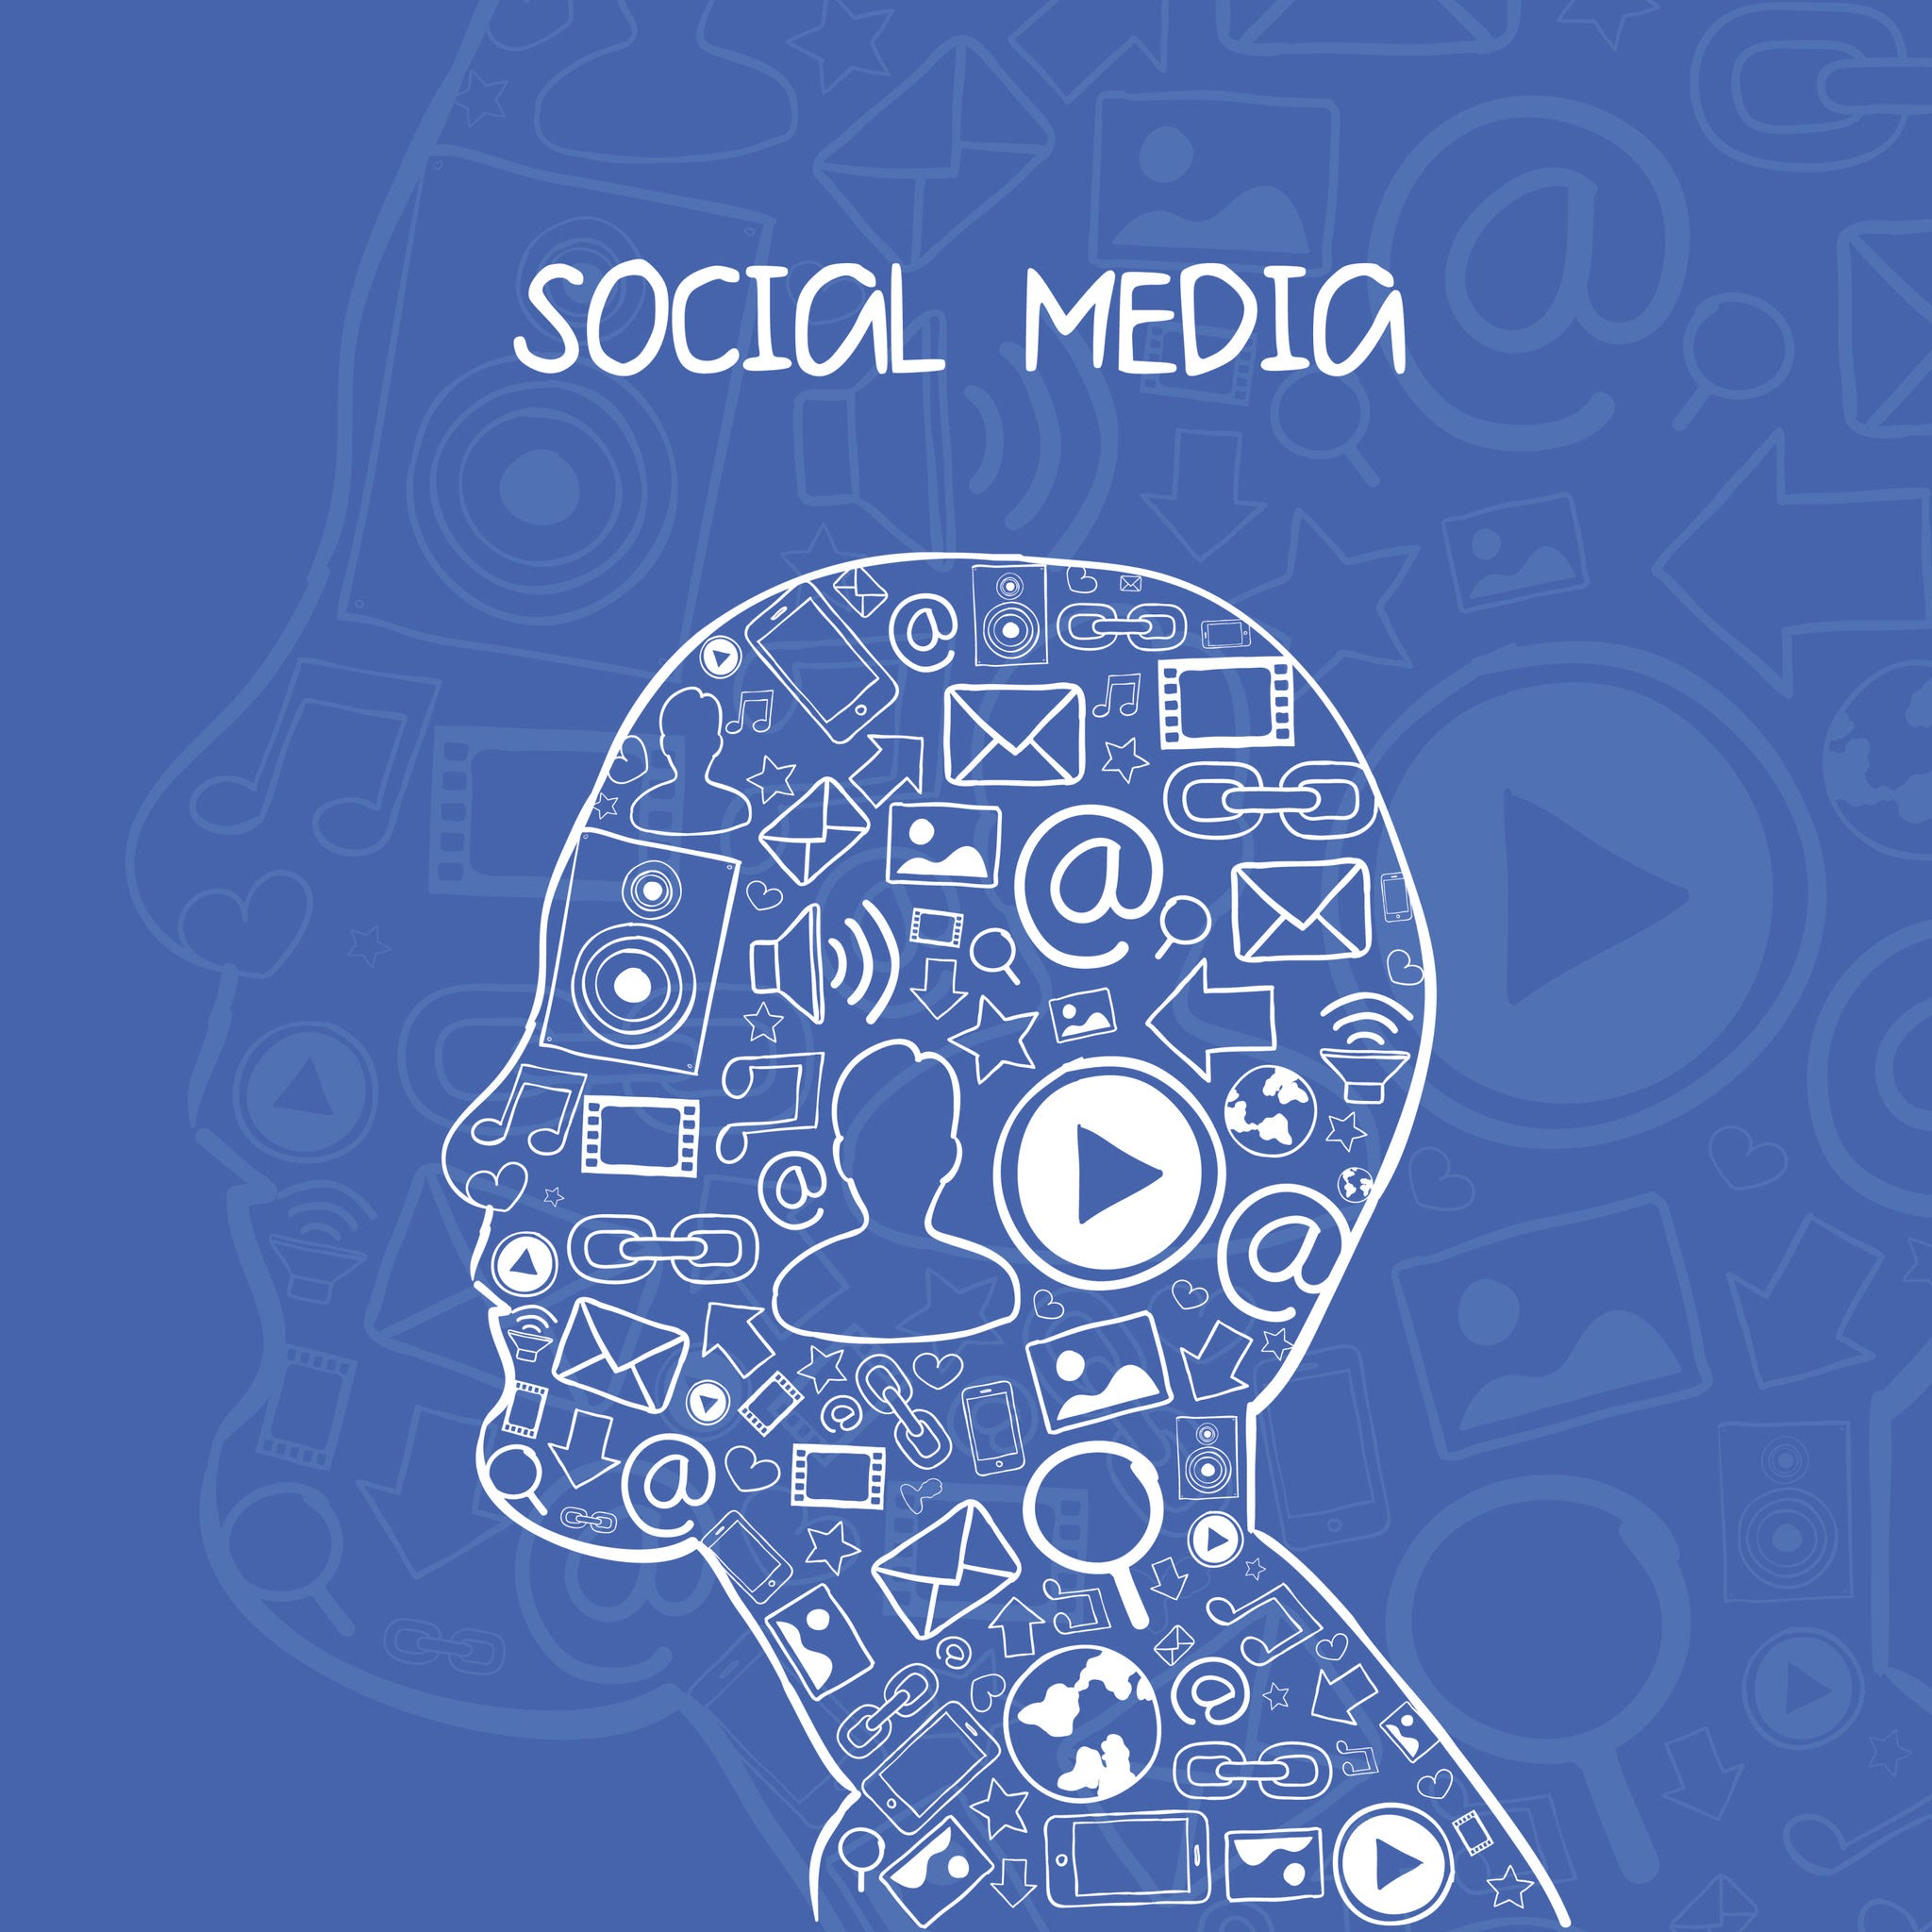
Odgovorno korišćenje društvenih mreža
Društvene mreže nisu samo zabava. Kod dece i mladih one oblikuju sliku o sebi, nose sa sobom neizbežna poređenja, očekivanja i strah od propuštanja. Kod osetljivije dece, stalni tok sadržaja može podstaći brige i pojačati anksioznost (anksioznost, dečija anksioznost), što se često vidi kroz razdražljivost, povlačenje ili pad koncentracije.
Napravi pauzu: ako sadržaj izaziva nelagodu ili pritisak, izlazi se iz aplikacije na 10 minuta.
Proverite ko može da vidi objave i ko može da šalje poruke (privatni nalog, ograničenja kontakta).
Nisi dužan da deliš podatke da bi „pripadao“ ili dobio pristup.

Slide 8


